Slide 1
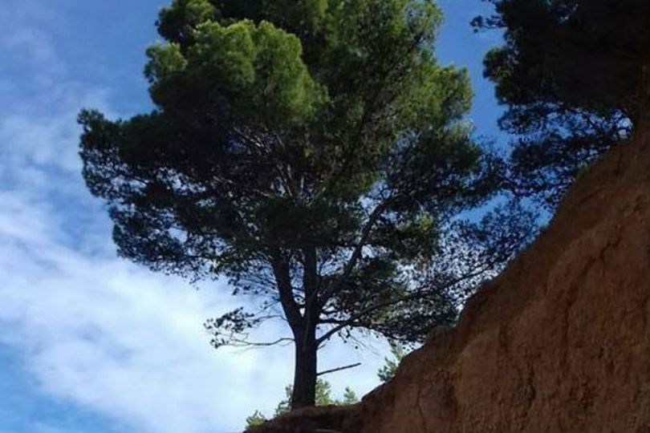

ŽELIM STABLO

Slide 2
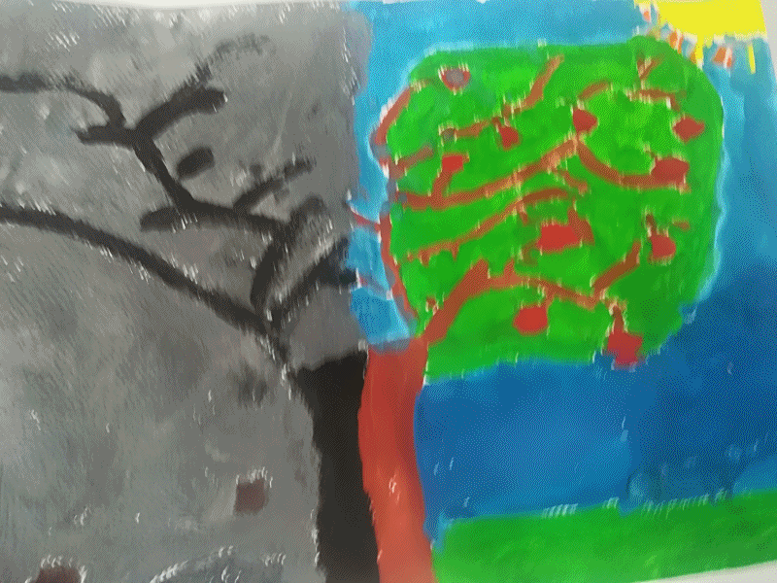
Kakvo stablo želimo?

Slide 3
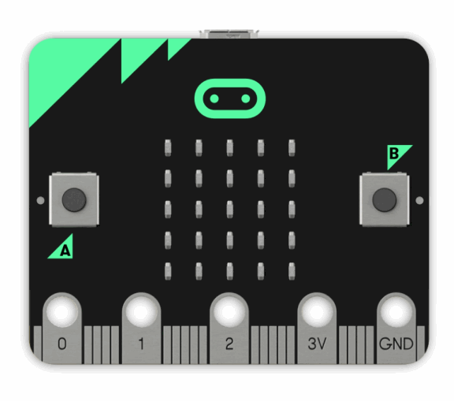
O PROJEKTU
OVO JE INTEGRIRANI RAD UČENIKA OŠ JURJA HABDELIĆA
U OVAJ PROJEKT PRIKLJUČILI SMO SE KAKO BISMO OSVIJESTILI I DRUGE OKO SEBE
SVATKO JE NA SVOJ NAČIN POKAZAO KAKO VOLI I ČUVA PRIRODU
CIJELA PRIČA KRENULA JE S MALIM MICRO:BIT UREĐAJEM I ODBAČENOM BILJKOM

Slide 4
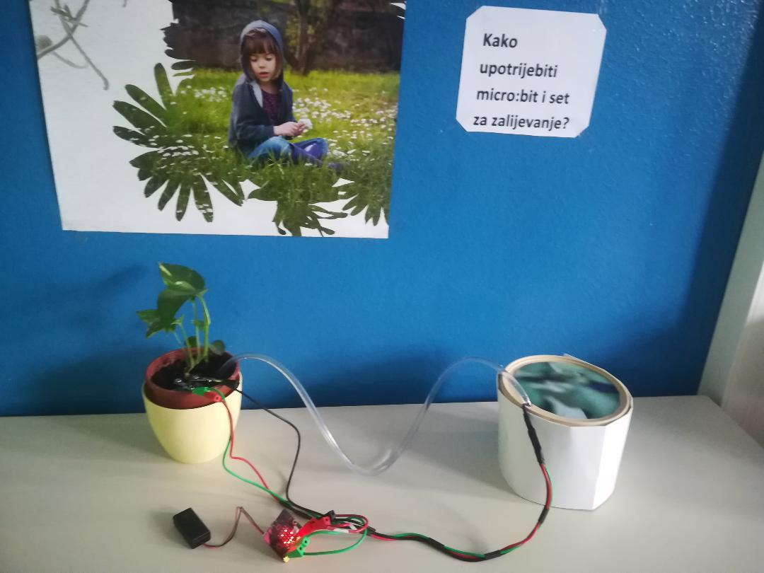
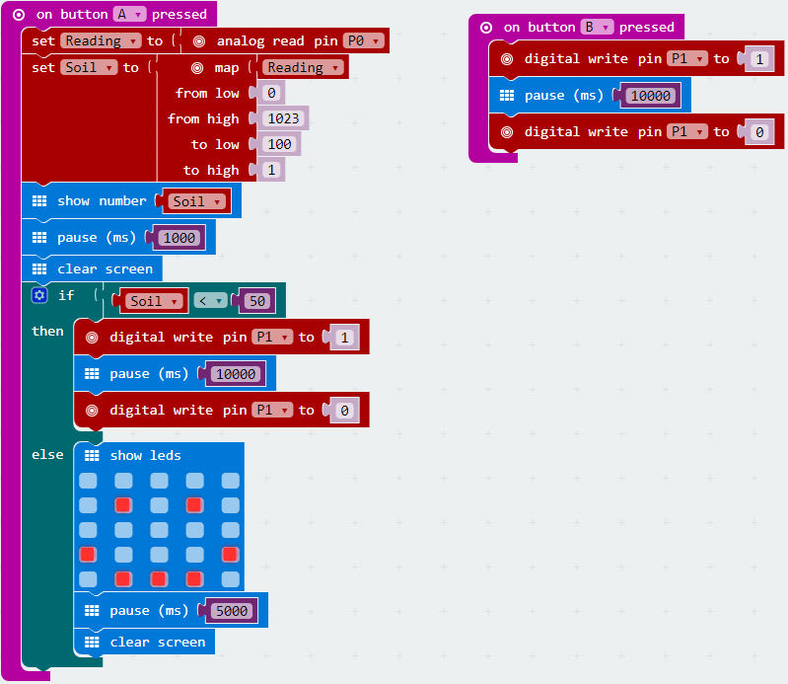
Kako upotrijebiti micro:bit i set za zalijevanje?
JEDNOSTAVNO: SENZOR ZA MJERENJE VLAŽNOSTI TLA SMO STAVILI U BILJKU, MICRO:BIT SMO PROGRAMIRALI DA UČITA VRIJEDNOST VLAGE U BILJCI I KAD JE MANJA OD 50 DA JU ZALIJE
VRLO BRZO SMO UGLEDALI I PRVE REZULTATE

Slide 5

ŠTO SMO NAUČILI?
OVAJ MALI, ALI VRIJEDAN PROJEKT NAS JE POUČIO KAKO TRANSPARENTNO KORISTITI ZALIHE VODE
BILJKA RASTE U OPTIMALNIM UVJETIMA, A VODA SE NE TROŠI BEZ RAZLOGA
ZAŠTO JE TO BITNO?

Slide 6
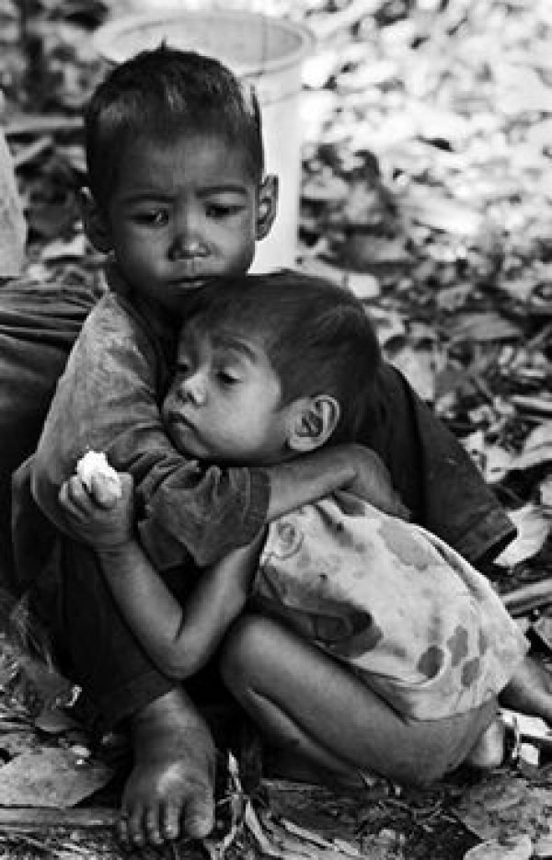
VODA=ŽIVOT
Ukupno 6000 djece svaki dan
umre zbog nedostatka čiste vode,
neadekvatnih higijenskih uvjeta
i sanitarnih čvorova.

Slide 7
Što je voda?
voda je kemijski spoj dva atoma vodika i jednog atoma kisika i jedan od osnovnih uvjeta života, kemijska formula vode je H₂O
bez vode nema života

Slide 8
Voda u svijetu
voda pokriva 71% Zemljine površine
96,5% vode na Zemlji je u morima i oceanima, 1,7% je podzemna voda, 1,7% je u i ledenim kapama
manje od 1 posto svjetske pitke slatke vode je dostupno izravno

Slide 9
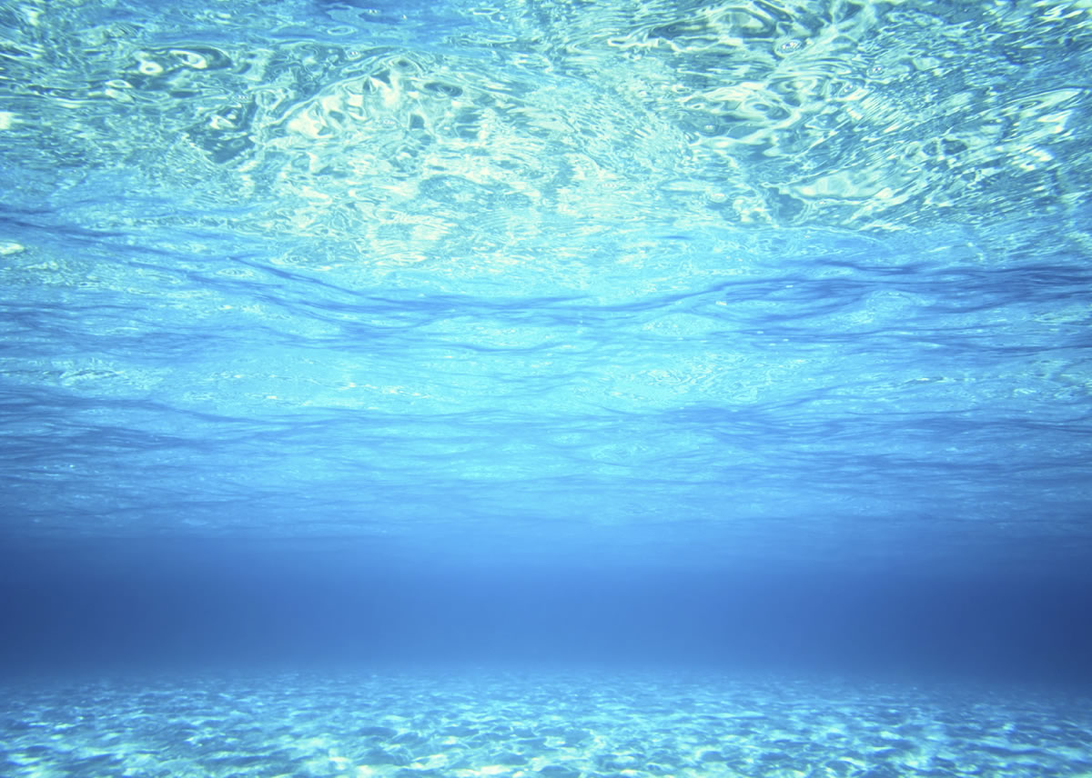
Nedostatak vode na Zemlji
voda je neophodna za sva živa bića
čovjeka čini oko 70% vode, čim izgubimo i 1% vode mi osjećamo žeđ
mnoge zemlje nemaju dovoljno vode

Slide 10
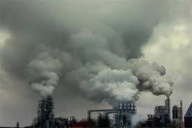
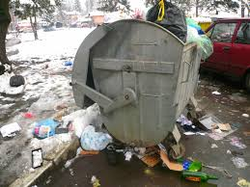
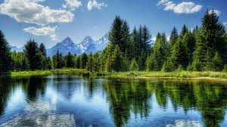
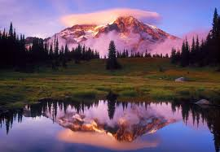
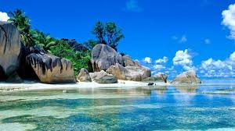
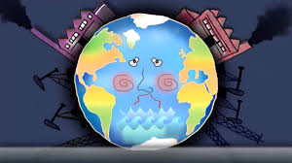
NAŠ PLANET
U našoj mašti
Naša stvarnost

Slide 11
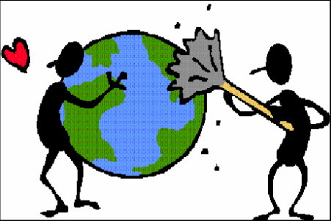
5
Priroda nas voli,
ali volimo li
mi prirodu?

Slide 12
U PREZENTACIJI SU KORIŠTENI LIKOVNI RADOVI UČENIKA 4. RAZREDA OŠ JURJA HABDELIĆA
PREZENTACIJE 6. RAZREDA OŠ JURJA HABDELIĆA
VIDEO ISJEČAK 7. RAZREDA OŠ JURJA HABDELIĆA
GLAZBENA PODLOGA: Dječji zbor Kikići , s albuma "Eko obitelj", stihovi, glazba i aranžman: Maja Rogić
VODITELJ PROJEKTA: Dijana Tomašić

